Slide 1


Игровое 2D приложение в жанре аркадного симулятора жизни фермера

Slide 2

Цель и актуальность разработки

Slide 3
Цель разработки
Создание увлекательного игрового опыта;
Интеграция современных технологий;
Разработка функциональных игровых механик;
Обеспечение гибкости и расширяемости.

Slide 4
Актуальность разработки
Растущий рынок видеоигр;
Современные технологии;
Социальные аспекты;
Образовательные и исследовательские
возможности.

Slide 5
Основные задачи разработки
Анализ существующих методов
Разработка архитектуры
Реализация игровых механик

Slide 6




Технологии разработки
Unity
Visual Studio
Blender
Git

Slide 7
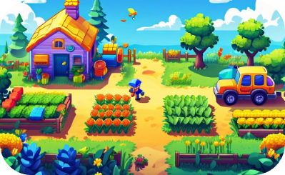
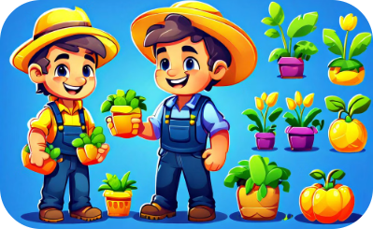
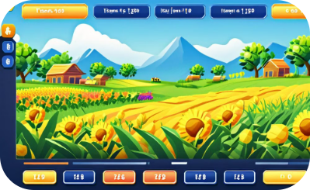
Графические и визуальные элементы
Стиль графики
Персонажи и анимация
Интерфейс пользователя

Slide 8
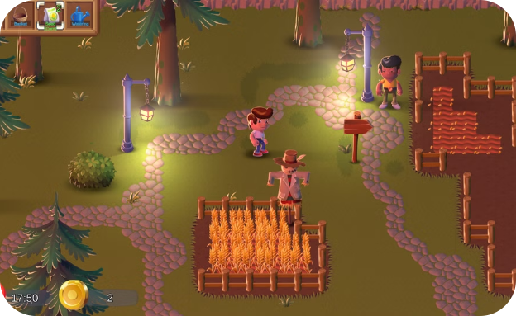
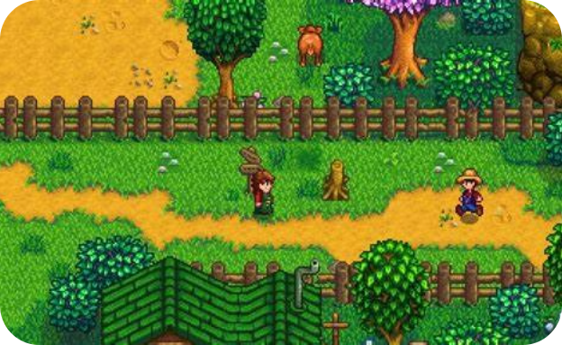
Графический стиль
Farmer's Valley
Stardew Valley

Slide 9
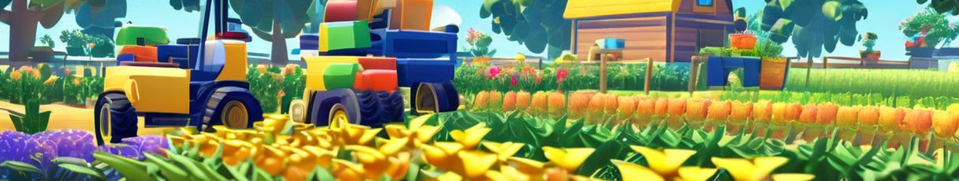
Игровые механики
Управление фермой
Социальное взаимодействие
1
2
3
Экономическая система

Slide 10
Unity vs Unreal Engine: Выбор для 2D-игры
Unity:
Unreal Engine:
1
Мощный игровой движок
1
Более подходящий для AAA-проектов
2
Широкая поддержка мобильных платформ
2
Инструменты для создания высокой детализации игровых объектов
3
Интуитивно понятный интерфейс
3
Интуитивно понятный интерфейс
4
Большое сообщество разработчиков

Slide 11
Требования к программному обеспечению
Функциональные возможности
Графические элементы
Условия эксплуатации
Надежность и быстродействие

Slide 12




Результаты разработки
Анализ и проектирование
Реализация
Тестирование и верификация

Slide 13
Дальнейшее развитие
Расширение функционала
Оптимизация производительности
Интеграция с другими технологиями
Публикация и распространение

Slide 14
Публикации по теме
Название
Авторы
Год
Источник
Искусственный интеллект в играх жанра RPG
И.Д. Дубовцов, О.А. Кравченко
2024
Материалы XXVII Республиканской научной конференции студентов и аспирантов
Применение генеративного ИИ для игр в жанре RPG
И.Д. Дубовцов, О.А. Кравченко
2024
Материалы I Международной научно-технической конференции

